Slide 1

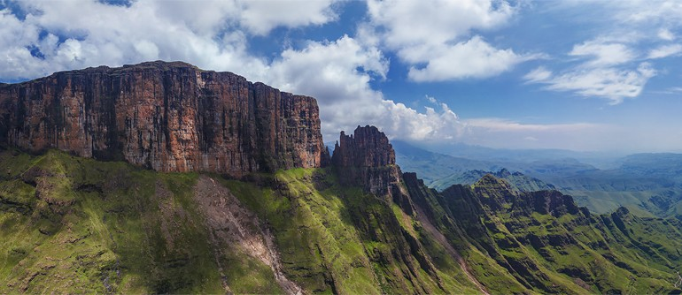
Африка.

Slide 2
Проверка домашнего задания
Верно-не верно:
1. На западе Африку омывает Атлантический океан
2. Полуостров Сомали омывается водами Средиземного моря
3. Остров Мадагаскар находится в Тихом океане
4. Суэцкий канал соединяет Средиземное и Красное моря

Slide 3
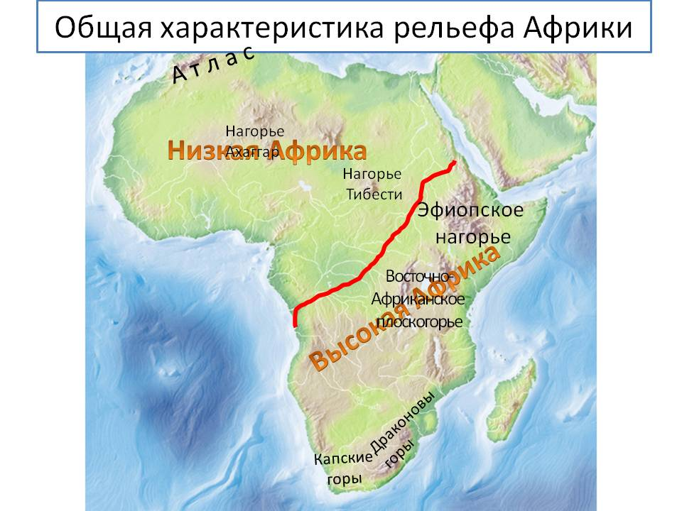
Рельеф Африки.

Slide 4
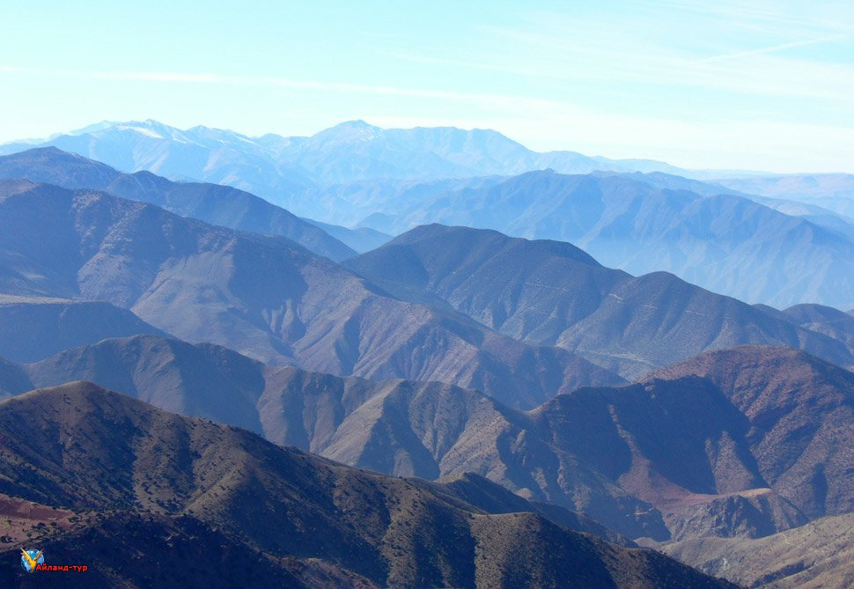
Атласские горы
.

Slide 5
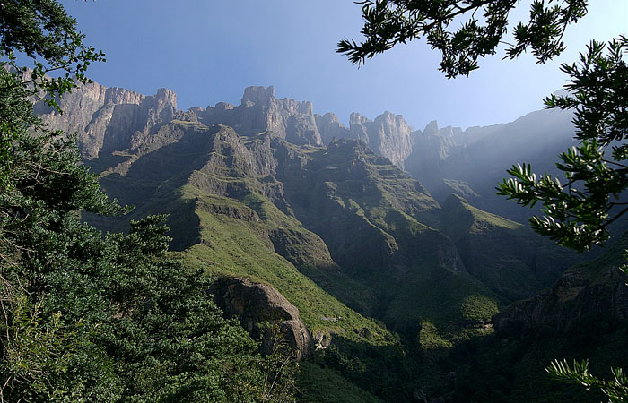
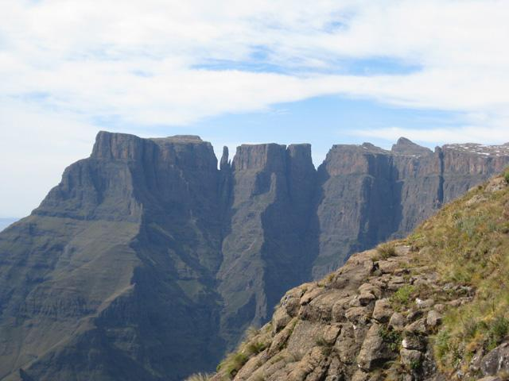
Драконовы горы
.

Slide 6
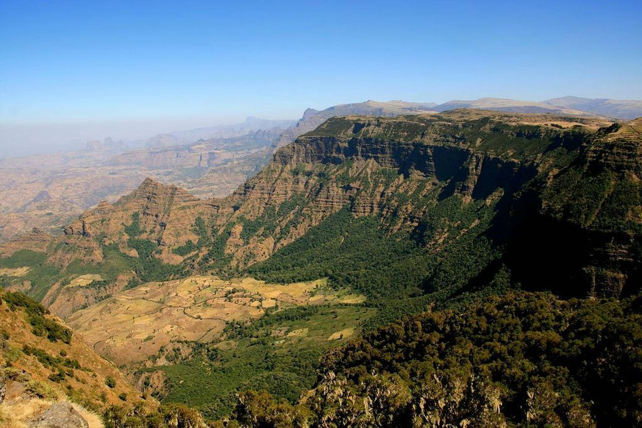
Эфиопское нагорье.

Slide 7
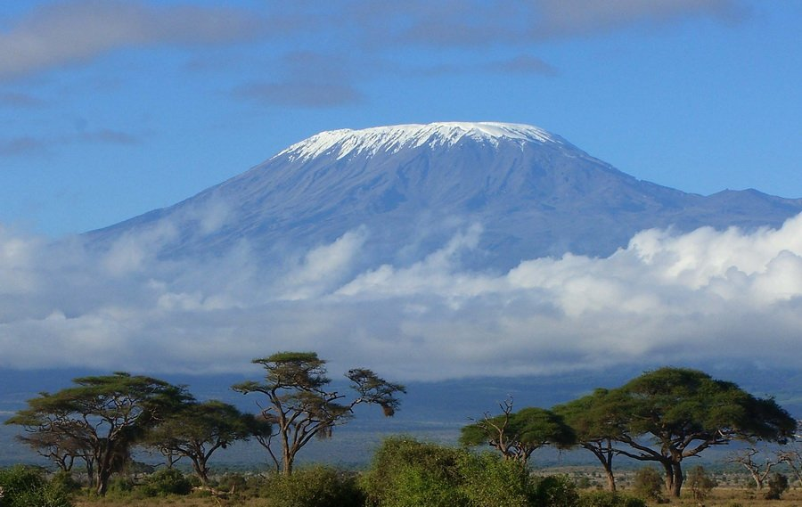
Вулкан Килиманджаро
5895 м.

Slide 8
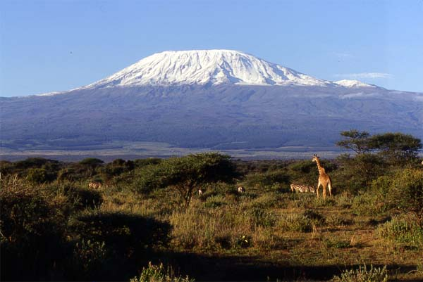

Slide 9
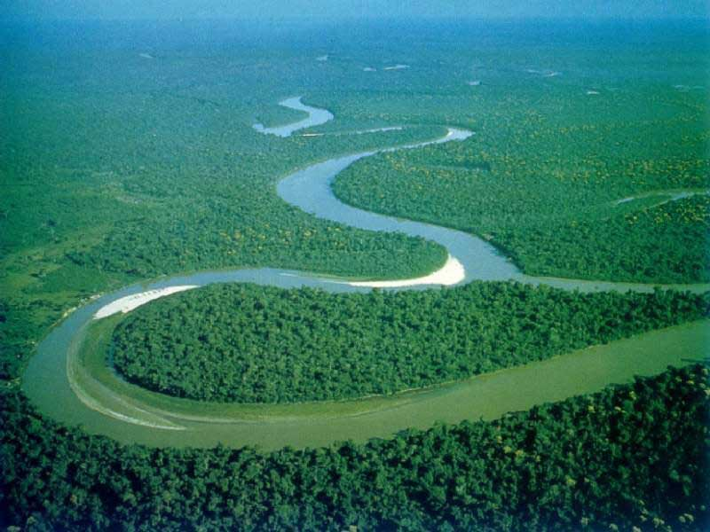
НИЛ- самая длинная река Африки

Slide 10
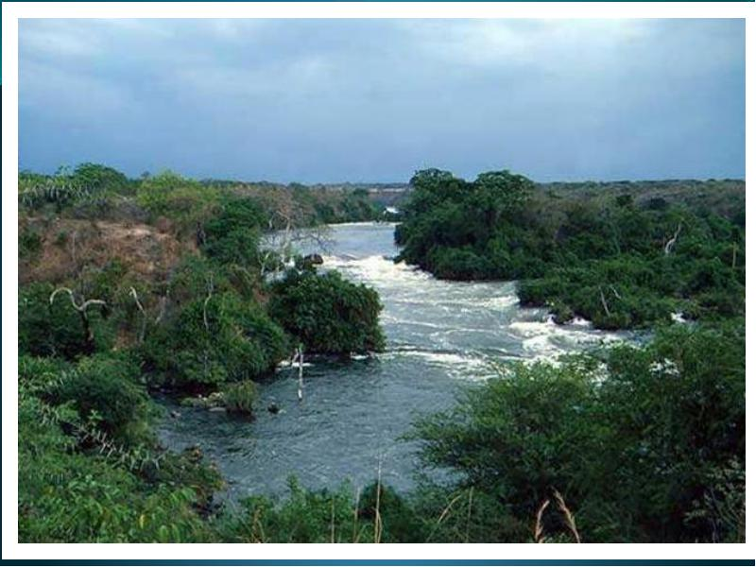
НИЛ- самая длинная река Африки

Slide 11
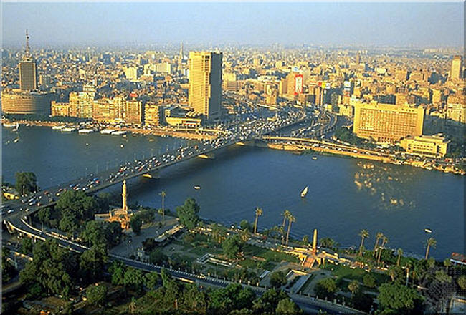
НИЛ- самая длинная река Африки

Slide 12
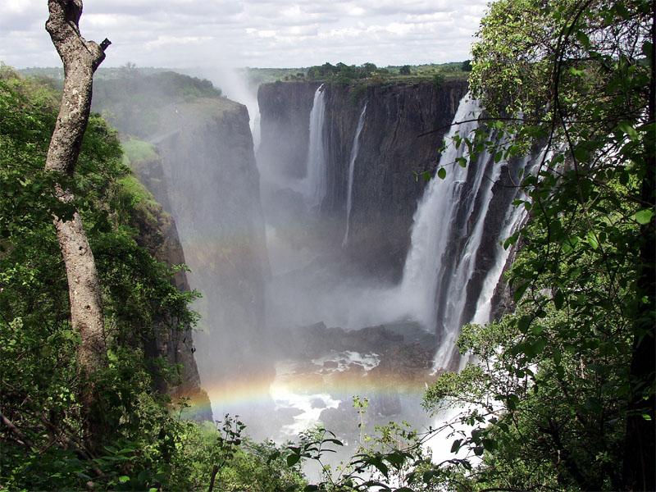
Водопад Виктория

Slide 13
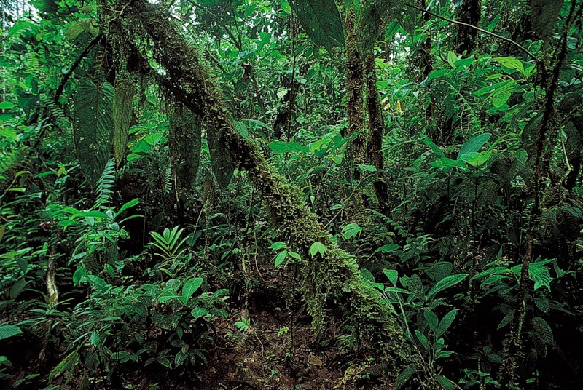
Тропические леса

Slide 14
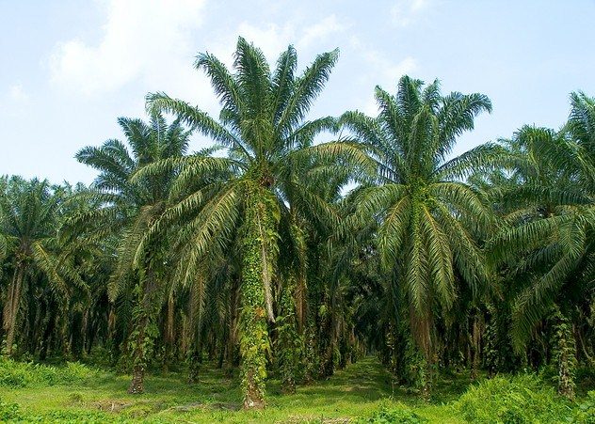
Масличная пальма.

Slide 15
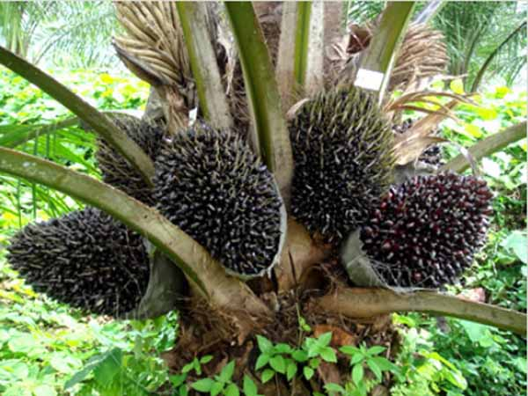
Тропические леса. Масличная пальма

Slide 16
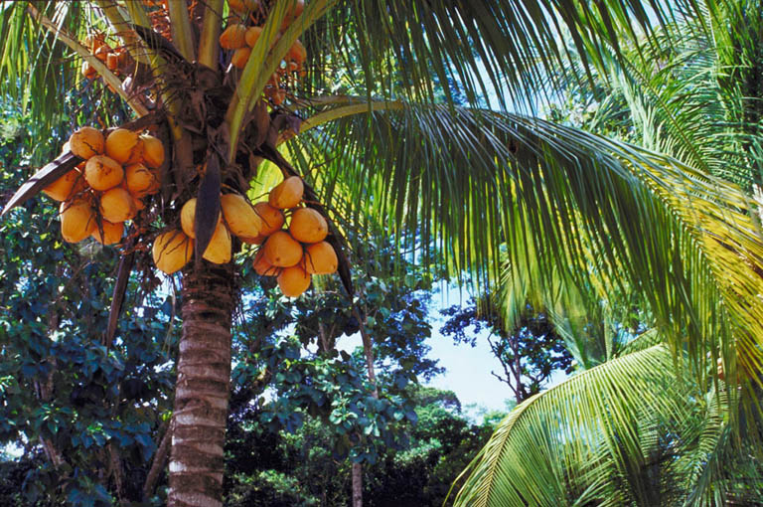
Кокосовая пальма

Slide 17
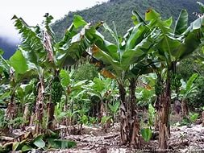
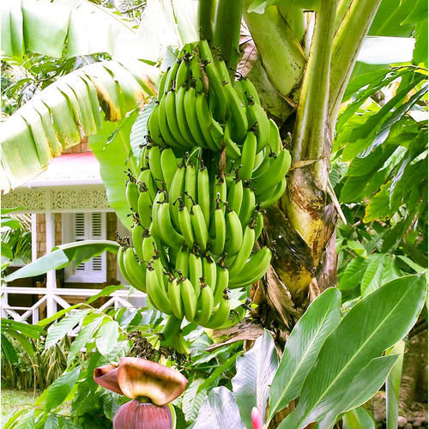
Банан

Slide 18
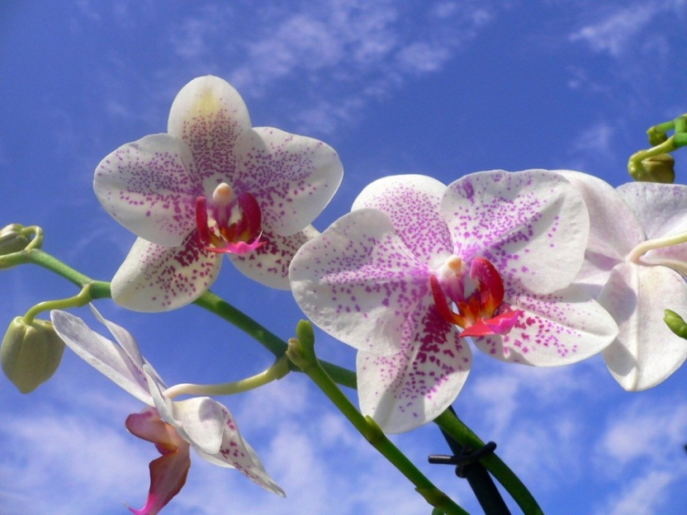
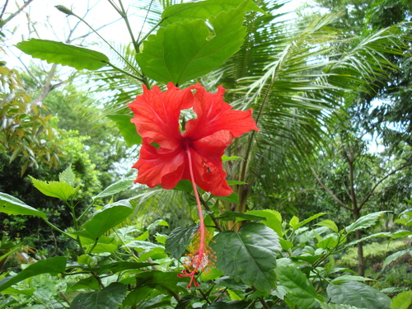
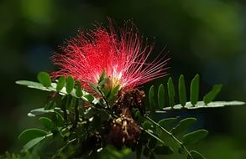
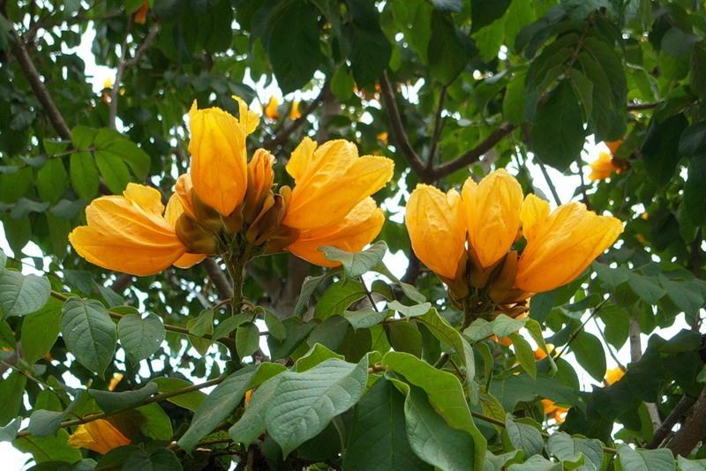
Тропические цветы

Slide 19
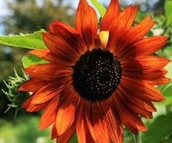
Спасибо за урок!

